Slide 1

Fnook
Animal Crossing New Horizons marketplace

Slide 2


Sommaire
Présentation
Explication
Demonstration
Question

Slide 3

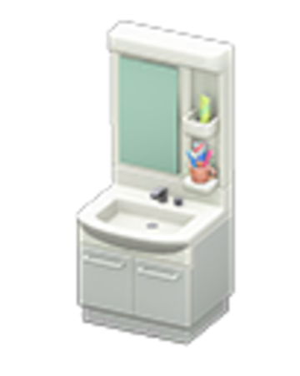
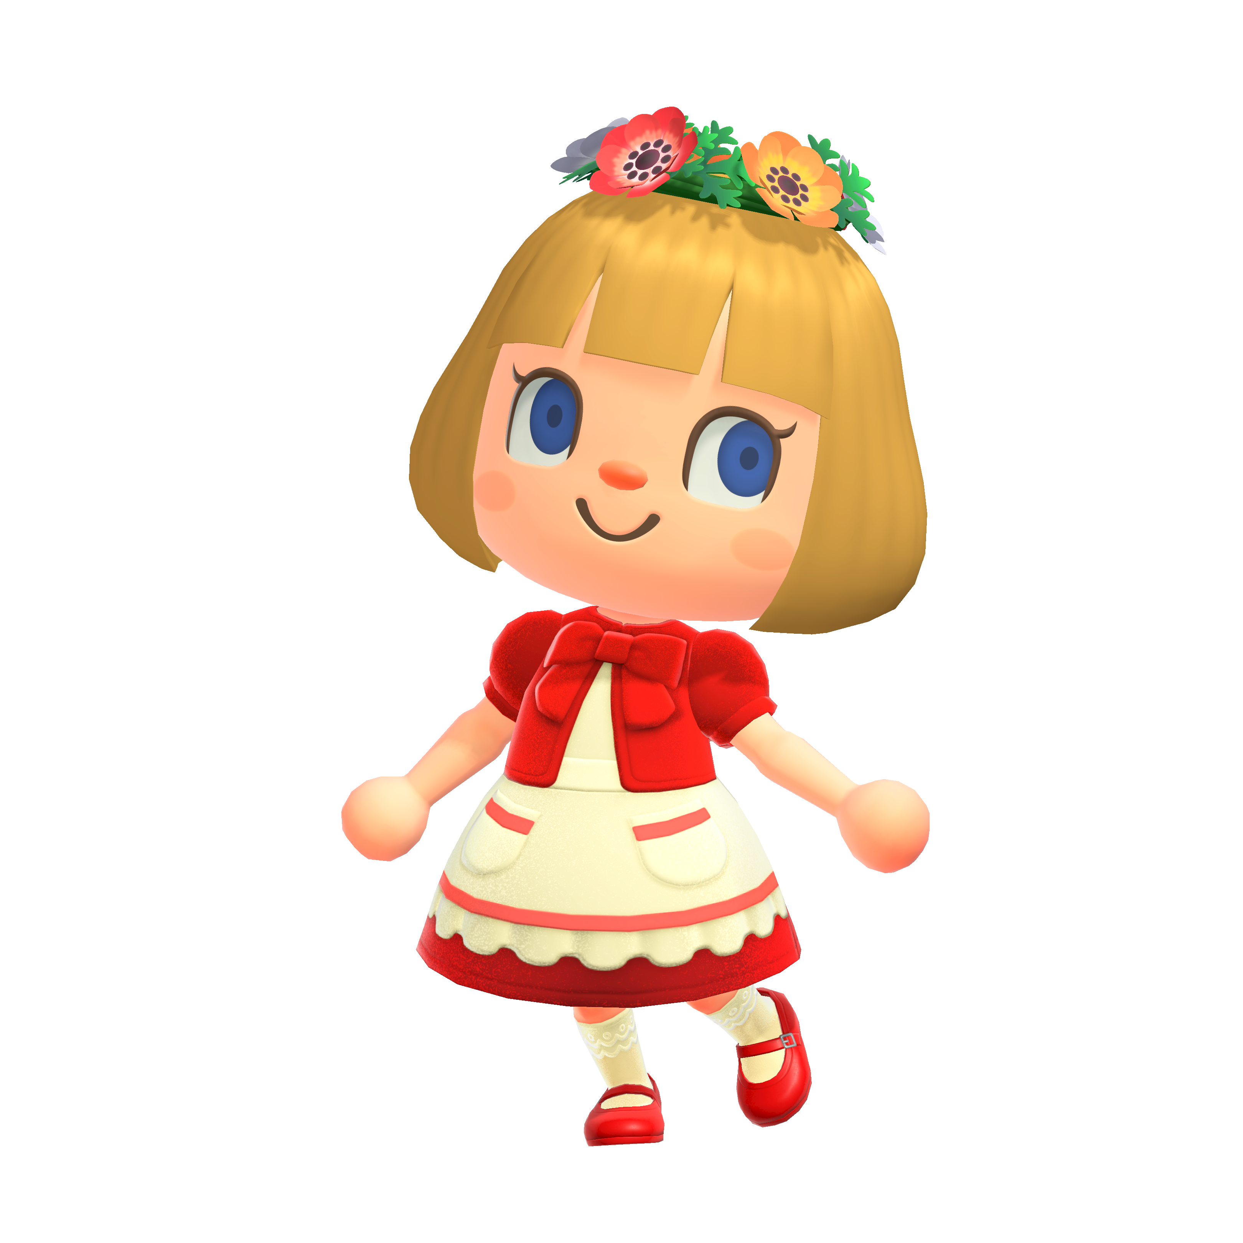


Presentation : situation
6 feet
Laver les mains
Rester chez soi
Porter un masque
Mais comment acheter ses objets Animal Crossing dans cette situation ?
3

Slide 4
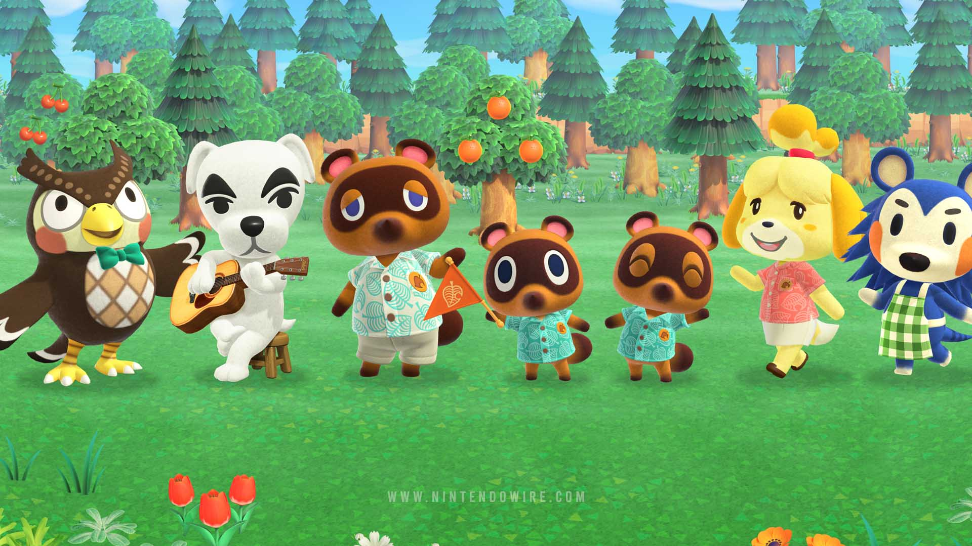
Nous avons la solution : Fnook
Quelqu’un (2021)

Slide 5
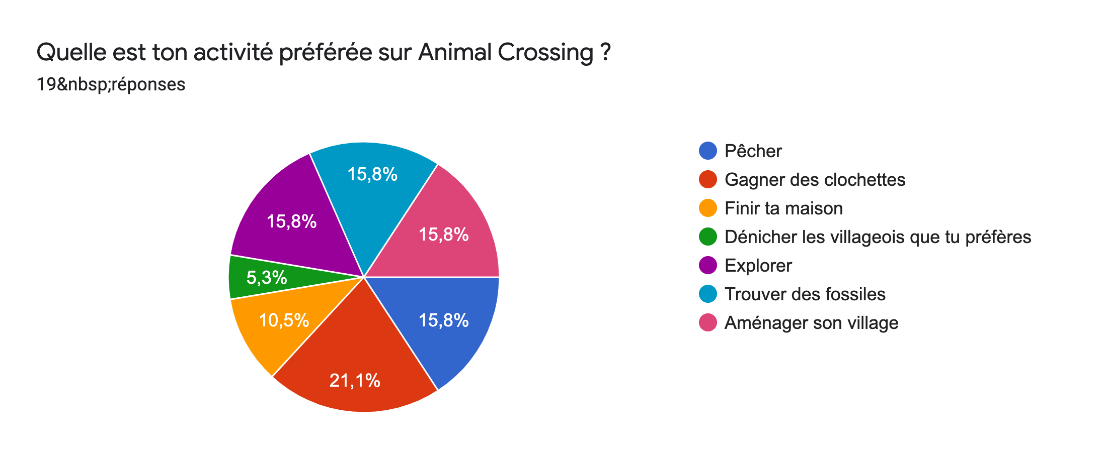
Explication : pourquoi Fnook ?
Les chiffres:
Top des activité préférée sur Animal Crossing
62,5 % joue au jeu
70 % souhaite une plateforme dédiée

Slide 6
Explication : code
V1
React
React
Pas de système
de paiement
API
Perso
Affichage
Bootstrap
Site test

Slide 7
Explication : code
V2
Le site est en ligne
fnook.herokuapp.com
React
React
Reduce
Firebase
Payement
Stripe
Affichage
React
StyledSheet
Campagne
Notification
Firebase
API
Nookipedia

Slide 8
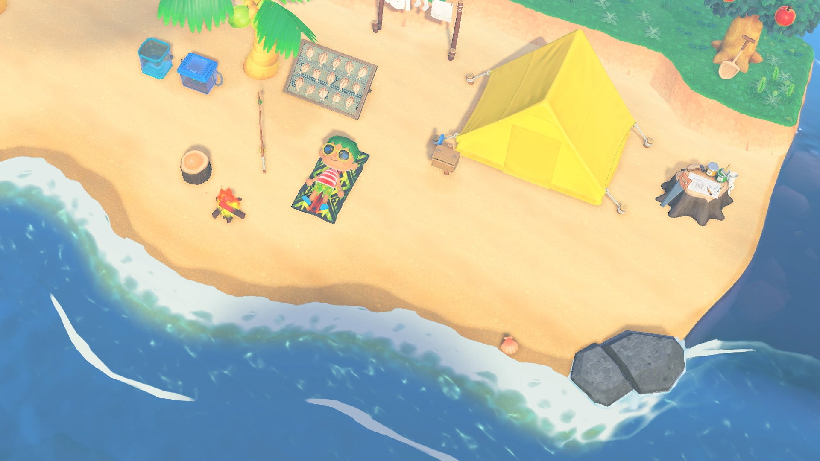
Place à la démonstration
Faites la fête avec vos clochettes

Slide 9

Merci de votre écoute :P Nous sommes à votre écoute pour toute question

